Slide 1
حرفة Tunisie
« L'artisanat tunisien, à l'ère du numérique. »
Plateforme numérique intégrée dédiée à l'artisanat tunisien
Connectant créateurs · artisans · investisseurs
Entrepreneur
Mentor / Artisan
Investisseur
Projet · 2025–2026

Slide 2
Problé-
matique
💡
Des porteurs d'idées bloqués
Manque de matériaux, compétences et partenaires pour concrétiser leurs projets artisanaux.
🧑‍🎨
Des artisans sous-valorisés
Un paradoxe au cœur
de l'artisanat tunisien
Des experts qualifiés peinent à monétiser leur savoir-faire sans canal structuré.
70%
d'artisans
sans visibilité en ligne
💼
Des investisseurs sans accès
0
plateforme
intégrée existante
Aucun canal fiable pour financer des projets locaux d'artisanat de qualité.

Slide 3
Solutions existantes & leurs limites
Pourquoi حرفة Tunisie est nécessaire
Etsy
Kickstarter
✕ Vente uniquement — aucune collaboration ni financement de projet
✕ Financement généraliste — sans accompagnement en compétences artisanales
LinkedIn / Upwork
Udemy / Coursera
✕ Plateformes génériques — aucun ancrage dans l'artisanat local tunisien
✕ Formation en ligne non connectée à des projets réels ou à des investisseurs
→ حرفة Tunisie : la première plateforme qui réunit idées, expertises et financement dans un seul écosystème artisanal

Slide 4
Notre Solution
Un écosystème numérique intégré qui connecte les créateurs, les experts artisans et les investisseurs sur une seule plateforme dédiée à l'artisanat tunisien.
01
Valorisation du patrimoine
02
Accès aux ressources
Vitrine numérique dédiée à l'artisanat tunisien — visibilité locale et internationale.
Matériaux, compétences et financement réunis sur une seule plateforme.
03
Mise en réseau
04
Formation & certification
Connecter créateurs, experts, investisseurs et travailleurs efficacement.
Programmes certifiants reconnus, directement liés à des projets réels.

Slide 5
Valeur Ajoutée & Impact
3-en-1
100%
Idées + Formation + Financement
Dédié à l'artisanat tunisien
🌐
Visibilité internationale
🤝
Collaboration structurée
Les artisans tunisiens accèdent à une vitrine numérique professionnelle, connectée au marché mondial.
Entrepreneurs et artisans collaborent directement via une plateforme sécurisée et transparente.
🏅
Certification valorisée
💰
Financement accessible
Les certificats émis par CraftLink attestent d'un niveau reconnu, renforçant l'employabilité.
Un système d'enchères transparent permet aux investisseurs de soutenir des projets locaux authentiques.

Slide 6
Les 6 Modules de حرفة
💡
01
🎓
02
📈
03
Idées de projets
Workshop_Skills
Investissement
Publication d'idées avec compétences & budget requis
Workshops vidéo par des mentors certifiés
Système d'enchères pour financer les projets
📜
04
🧰
05
🪪
06
Formations & certifs
Offres d'emploi
Profil professionnel
Cours structurés avec certificats plateforme
Recrutement d'artisans pour les projets actifs
Vitrine centrale : compétences & réputation

Slide 7
Charte Graphique
Identité visuelle de CraftLink Tunisie
Marron principal
Vert forêt
Caramel chaud
Crème fond
Brun sombre
#8B5A3A
#2E6B3E
#C49A6C
#F5ECD7
#3B2314
Typographie
Principes de design
Titres : Georgia (serif élégant)
Corps : Calibri (lisibilité optimale)
Interface épurée inspirée de l'artisanat
Motif géométrique berbère en filigrane
Contraste crème / brun / vert nature

Slide 8
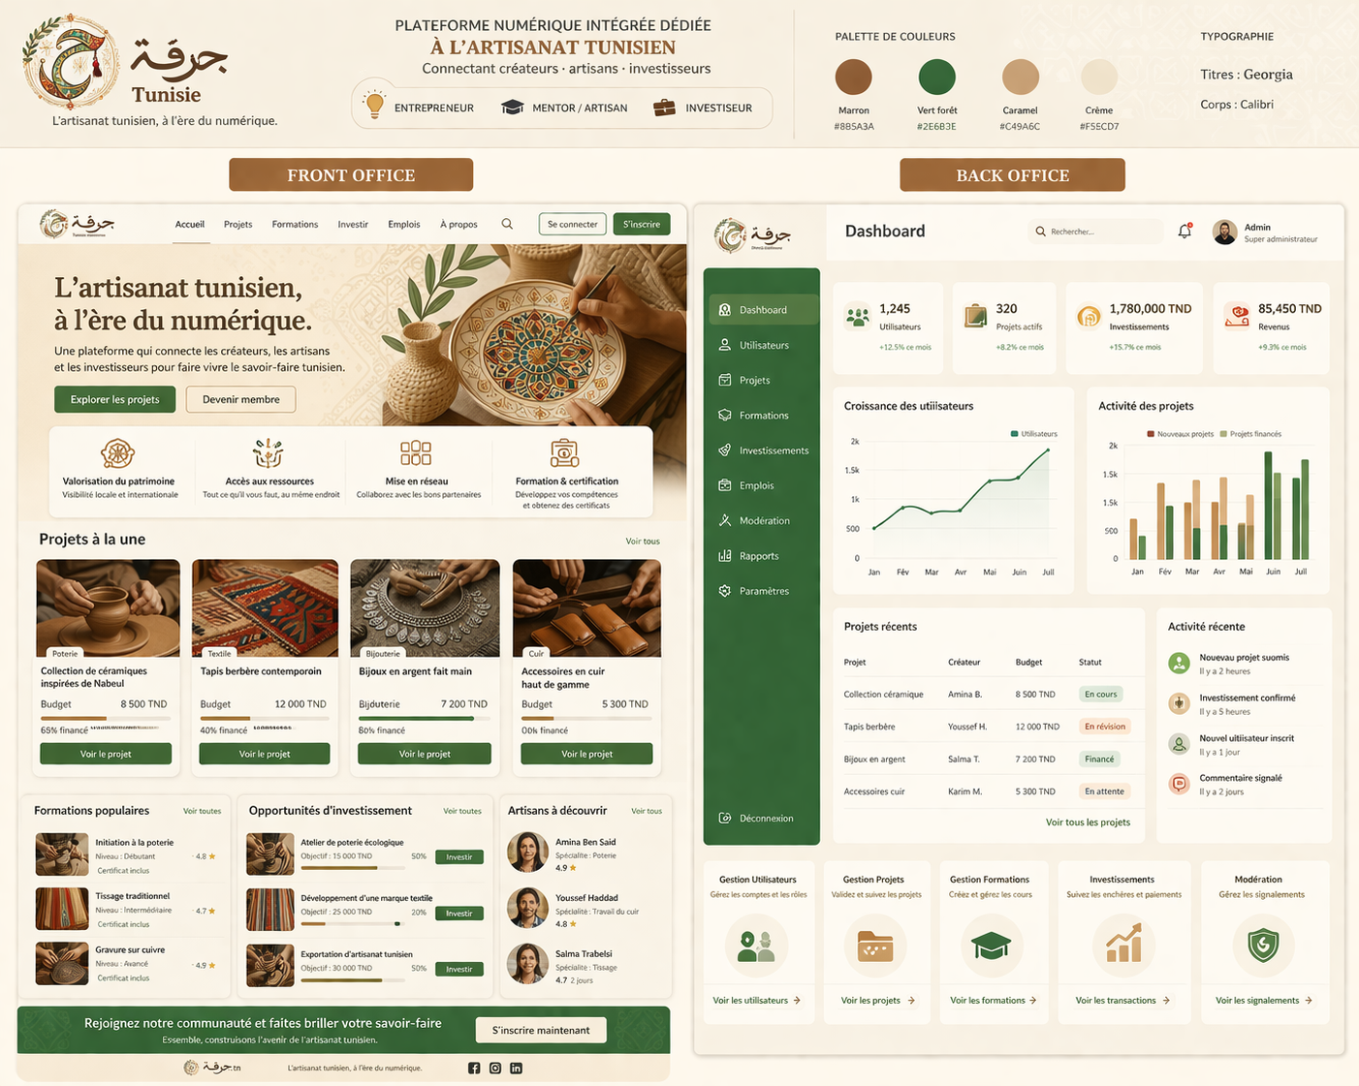

Slide 9
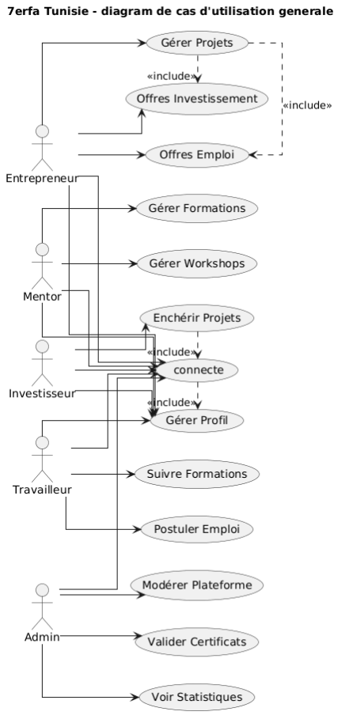

Slide 10
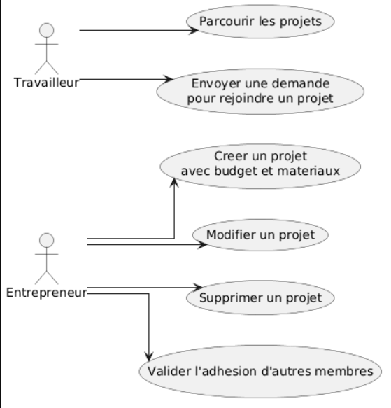
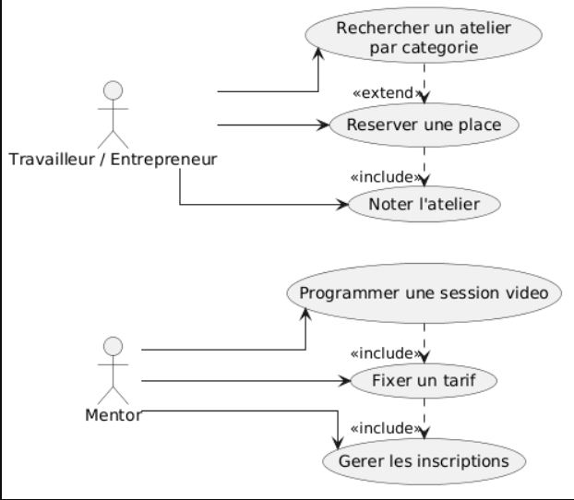
Les diagrams de cas d’utilisation pour chaque module
Module idee de projet
Module Workshop_Skills

Slide 11
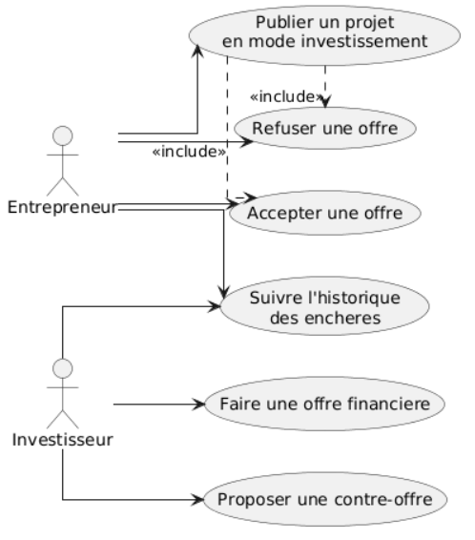
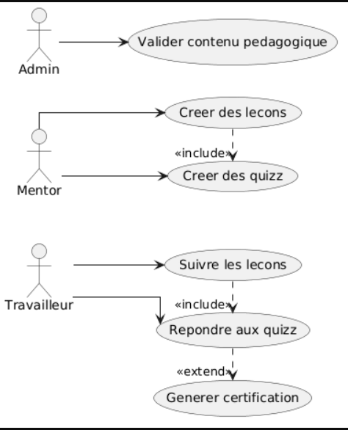
Les diagrams de cas d’utilisation pour chaque module
Module investissement
Module formation & certif

Slide 12
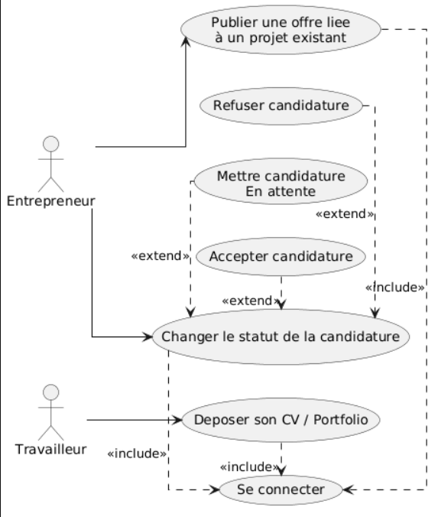
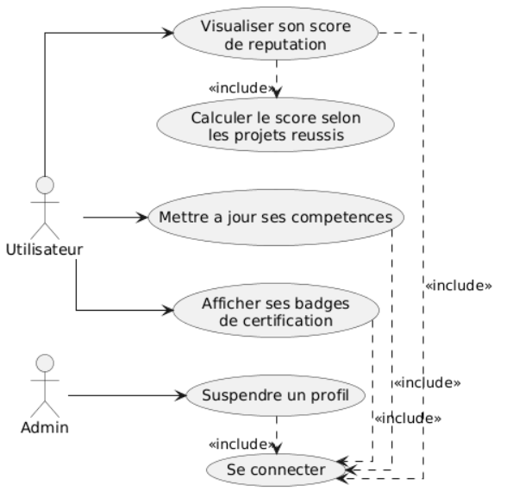
Les diagrams de cas d’utilisation pour chaque module
Module offer d’emploi
Module profile professionel

Slide 13
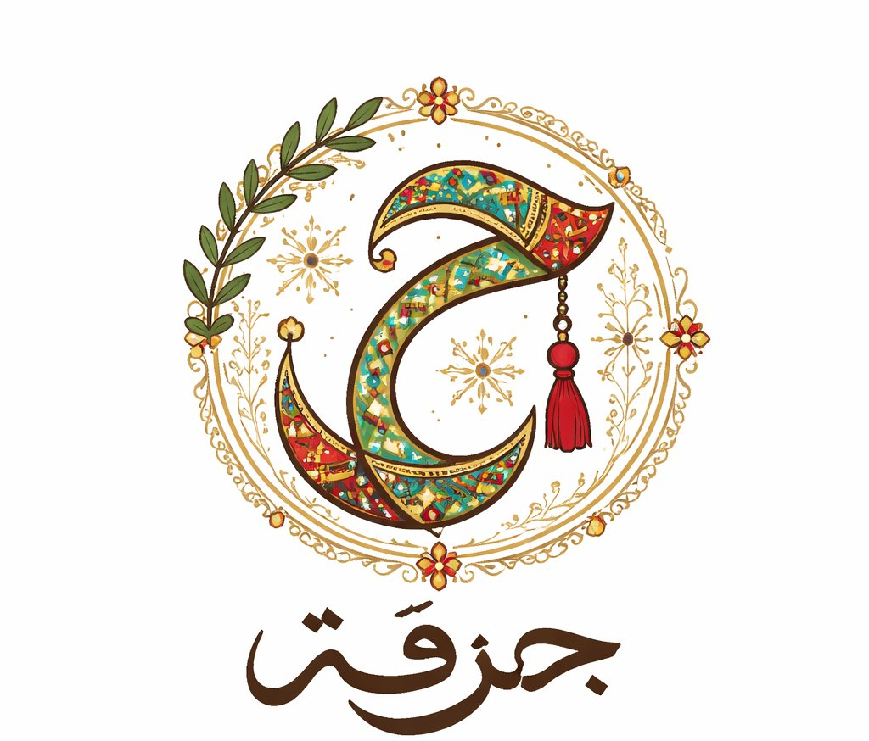
Analyse du logo “حرفة Tunisie”
Lettre Arabe «Ha» (ح)
Initiale de «حرفة» (حرفة), remplie de motifs géométriques brebères multicolores — rouge, vert, or, bleu — symbolisant la richesse et la diversité de l’artisanat tunisien.
Il associe des motifs traditionnels à un design moderne pour valoriser le savoir-faire local.
« L’artisanat tunisien, à l’ère du numérique » · حرفة.tn

Slide 14
حرفة Tunisie
L'artisanat tunisien, à l'ère du numérique.
Certifications artisanales
Plateforme 100% tunisienne
Merci pour votre attention
Nous sommes à votre disposition pour toute question.
Projet 2025–2026 | حرفة.tn

